Slide 1
Итоги работы Федерального агентства по недропользованию
в части углеводородного сырья и подземных вод
в 2024 и задачи на 2025 год
Каспаров Орест Сетракович
Заместитель руководителя
Федерального агентства по недропользованию
22.04.2025

Slide 2
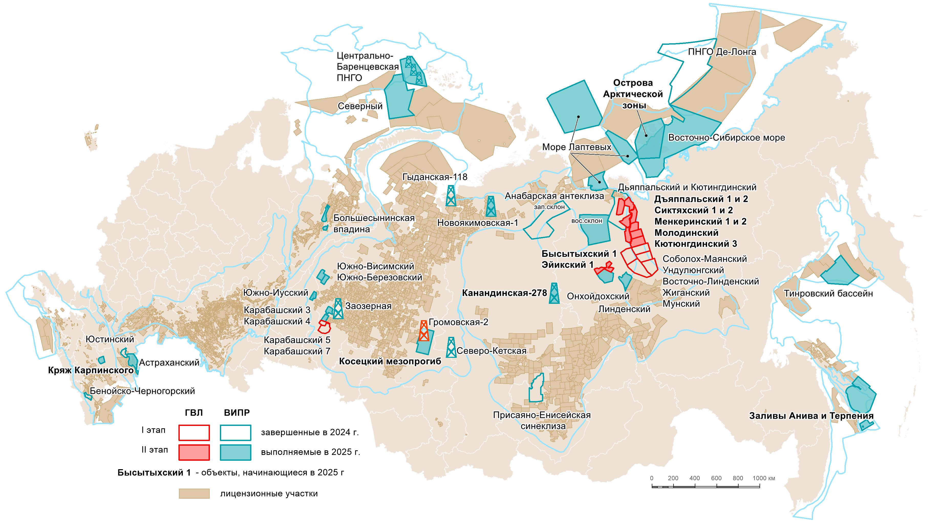
Развитие минерально-сырьевой базы УВС
Объекты геологоразведочных работ 2024-2025 годов за счет средств ФБ
МСБ нефти и конденсата, млрд т.
МСБ свободного газа, трлн м³
В 2024 году:
Выполнялись:
КПМ ВИПР - 27 объектов (3 новых)
ФП «ГВЛ-1» - 8 объектов
Завершены:
КПМ ВИПР - 9 объектов
ФП «ГВЛ-1» - 8 объектов
Объем бурения:
Параметрическое: 4,6 тыс. м
Стратиграфическое: 0,4 тыс. м
Сейсморазведка 2D - 10 тыс. пог. км.
В 2025 году:
Выполняются:
КПМ ВИПР - 23 объекта
ФП «ГВЛ-2» - 10 объектов
Планируются к завершению:
КПМ ВИПР - 12 объектов
Локализация ресурсов Дл
ГВЛ
3244

Slide 3
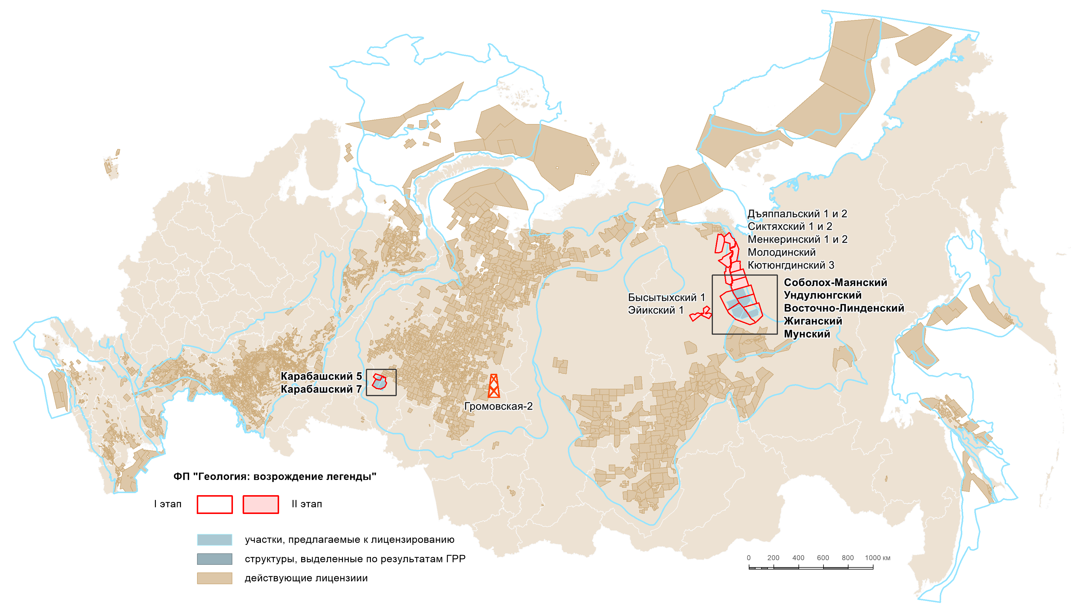
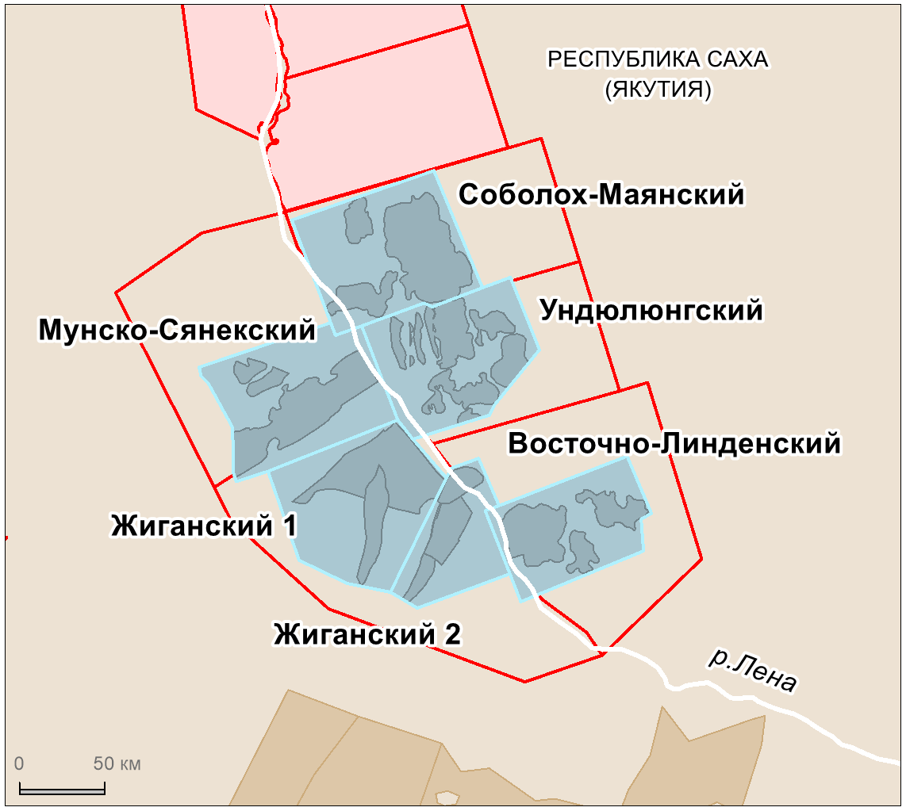
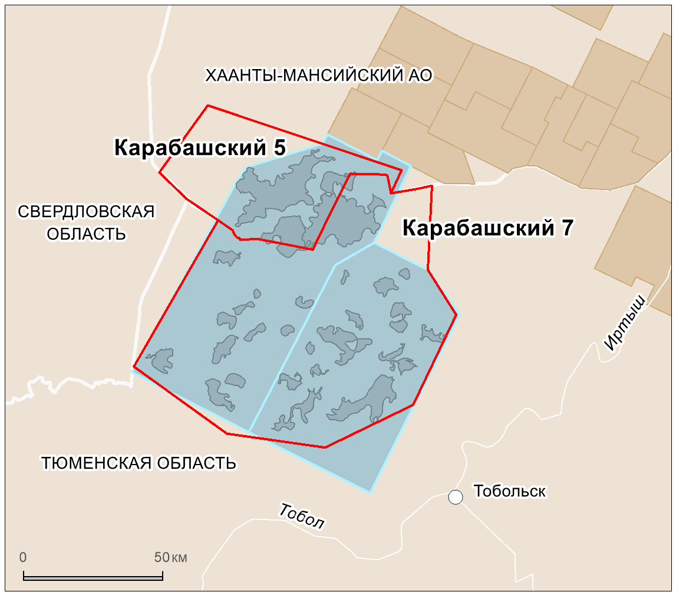


Федеральный проект: «Геология возрождение легенды» (2022-2024)
Результаты работ и планы
₽
7,8 млрд руб.
₽
₽
10,6 млрд руб.
ЗАТРАТЫ
Западная Сибирь
Якутия
0,15 млрд т.
0,05 трлн м³
1,4 млрд т.
3,5 трлн м³
ГВЛ-2
план
5,6 млрд т.
6,6 трлн м³
ГВЛ-1
ПРИРОСТЫ Дл

Slide 4
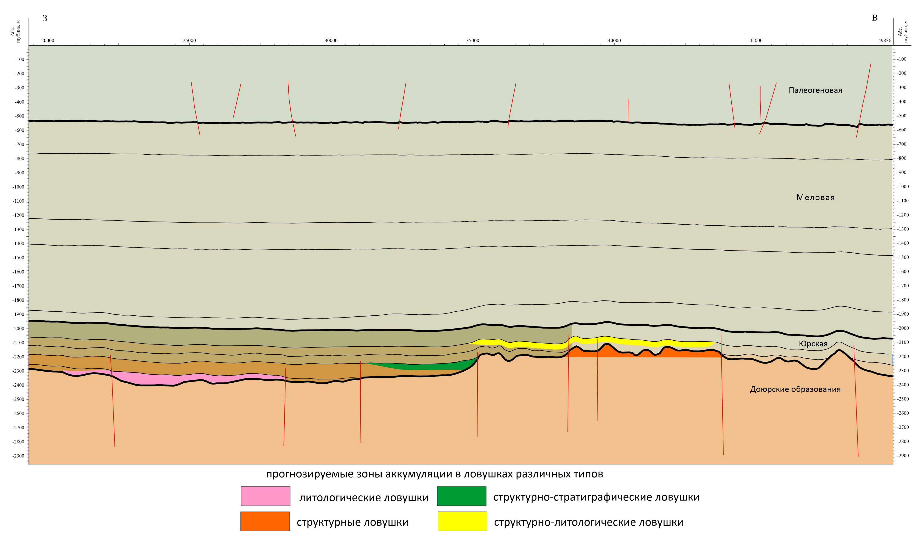
Федеральный проект: «Геология возрождение легенды» (2022-2024)
Западная Сибирь
профиль
По результатам геологоразведочных работ выделены 2 перспективных участка для лицензирования
Апробация результатов оценки прогнозных ресурсов (Протокол от 29.01.2025 г):
  Карабашский - 7 – нефть Дл – 53,993 млн т (извл.)
  Карабашский - 5 - нефть Dл – 101,784 млн т (извл.), газ – Dл – 50,734 млрд м³

Slide 5
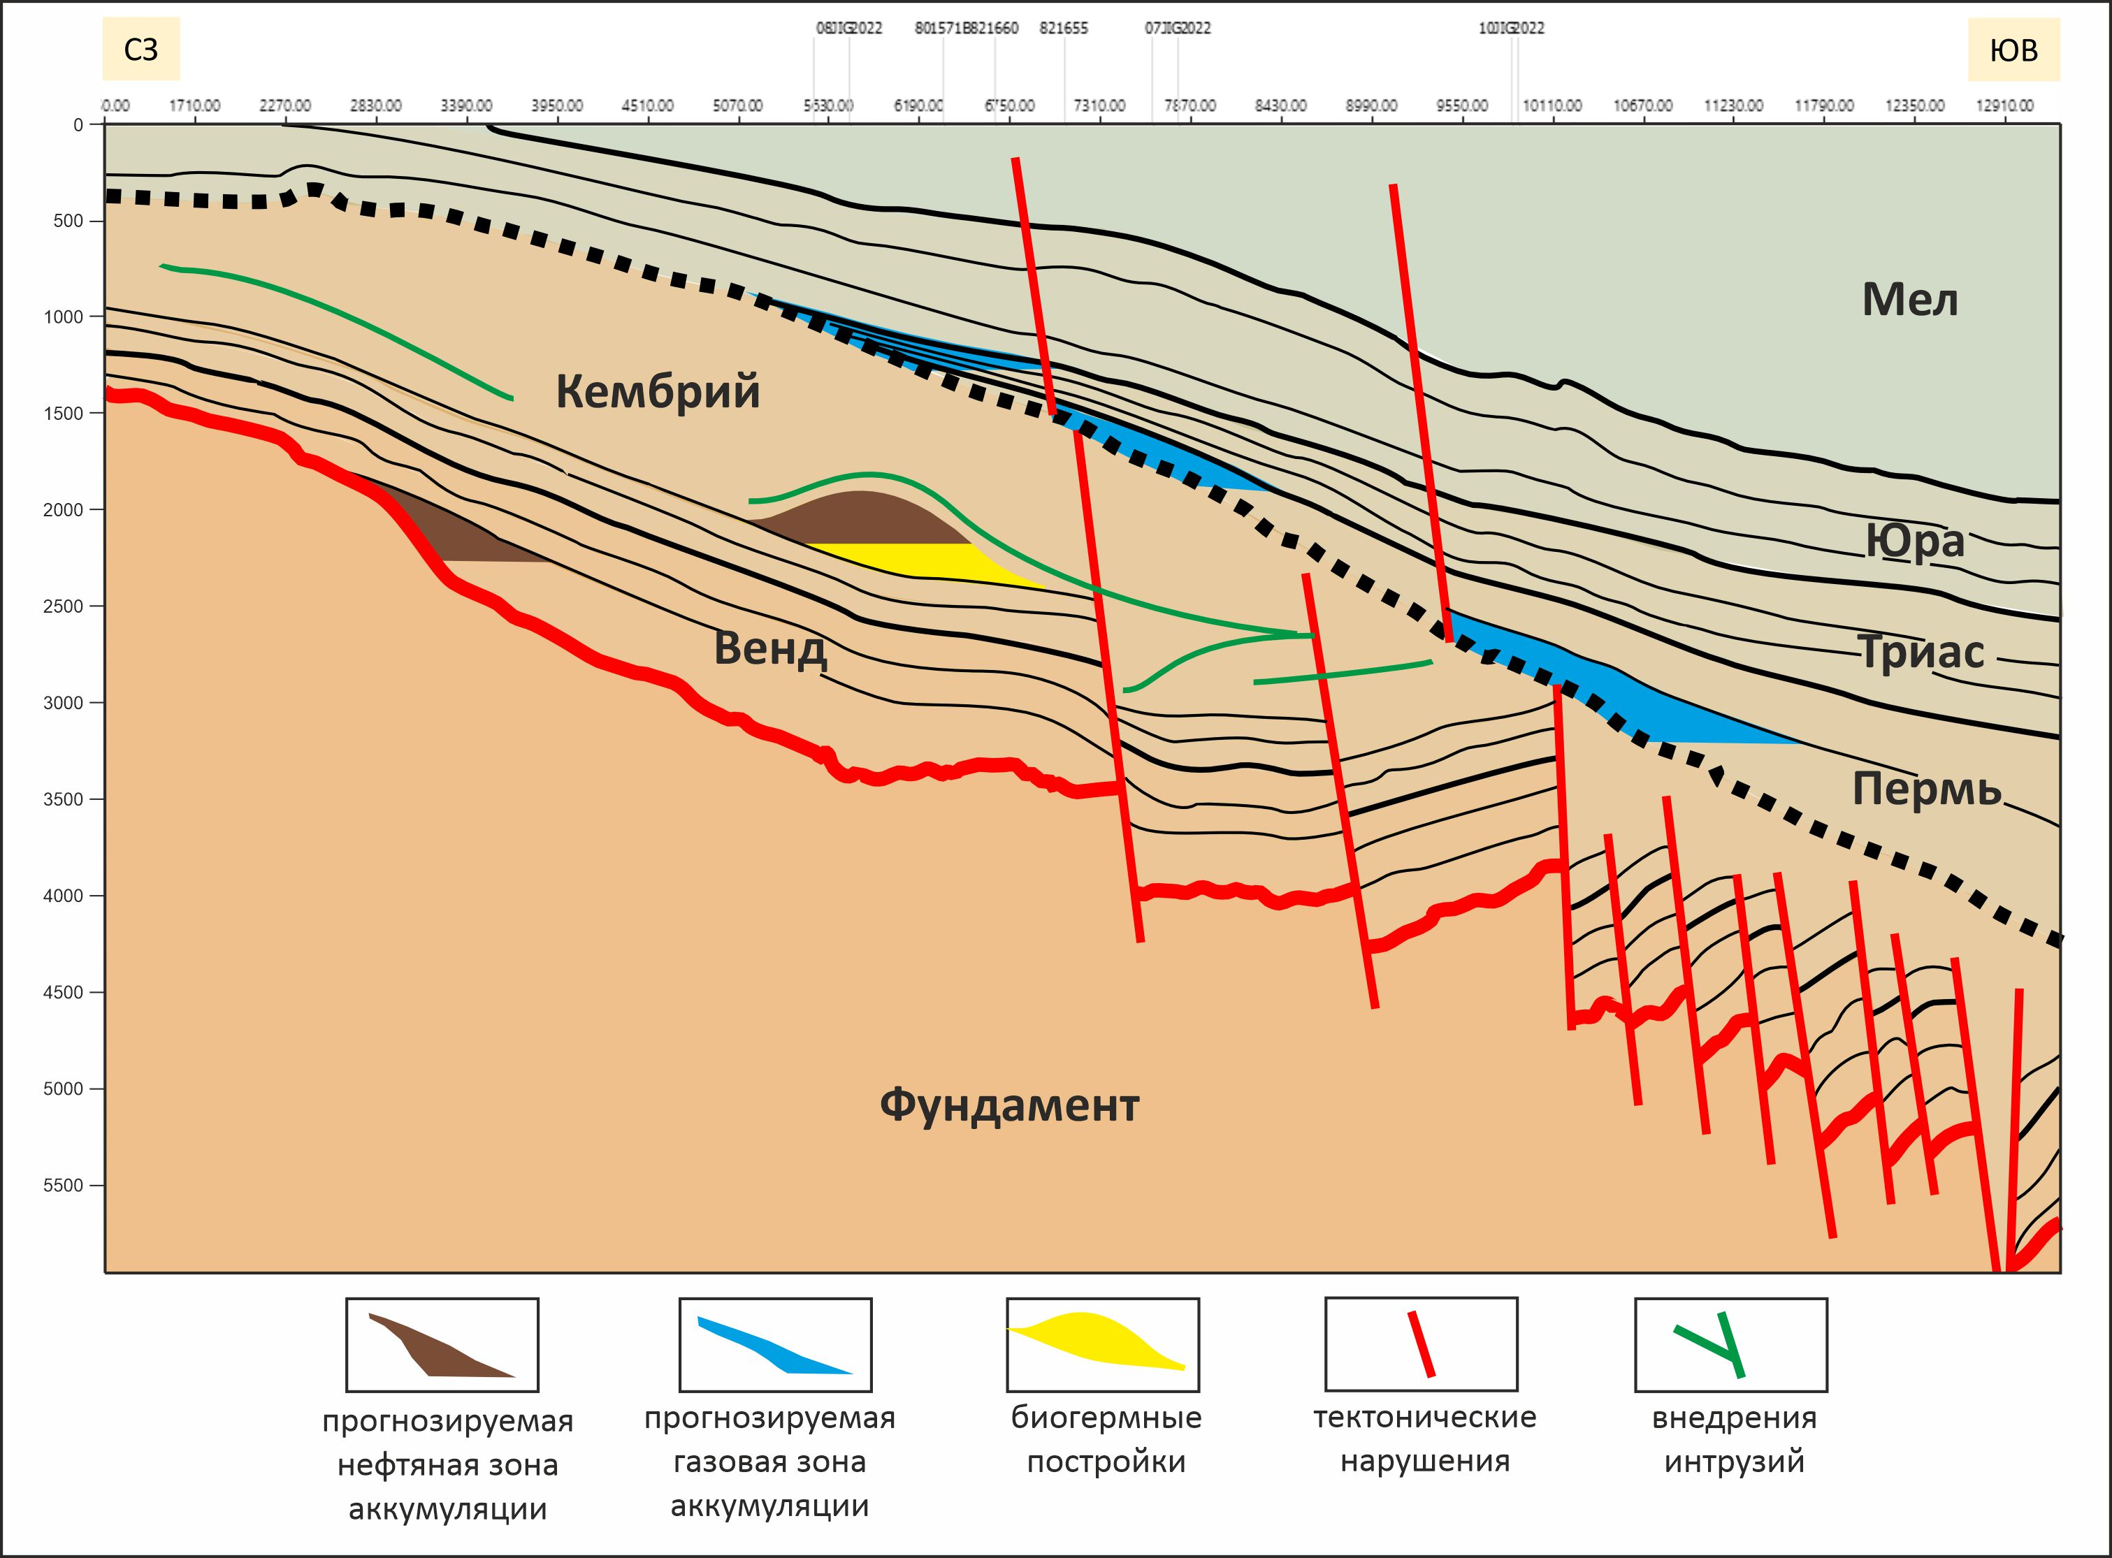
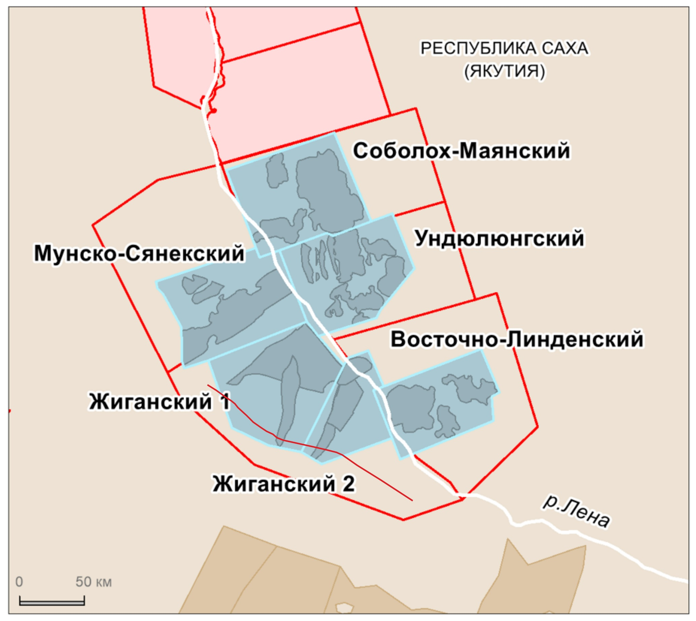
Федеральный проект: «Геология возрождение легенды» (2022-2024)
Республика Саха (Якутия)
профиль
По результатам работ подготовлено
6 перспективных участков для лицензирования
Апробация результатов оценки прогнозных ресурсов (Протоколы от 29.01.2025 г) Дл:
  нефть - 1431 млн т,
  газ - 3494 млрд м³

Slide 6
Развитие минерально-сырьевой базы УВС
Геологоразведочные работы на УВС за счет средств недропользователей
Финансирование геологоразведочных работ, млрд руб.
Финансирование недропользователями ГРР на УВС стабильно.
60% затрат - поисково-разведочное бурение.
Наибольшая активность: Уральский, Сибирский, Приволжский ФО, Республика Саха (Якутия).
84% объема финансирования – ВИНК

Slide 7
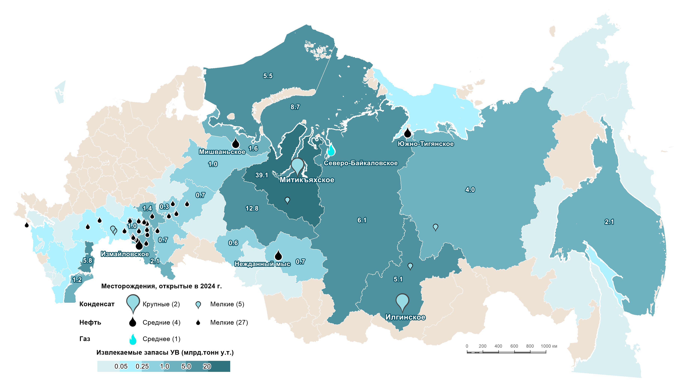

Развитие минерально-сырьевой базы УВС
Результаты геологоразведочных работ недропользователей за 2024
39 всего по величине запасов по типам
1 среднее
2 крупных, 1 мелкое, 1 очень мелкое
2 средних, 1 мелкое
4 средних, 2 мелких, 25 очень мелких
Газовые
Газоконденсатные
Нефтегазоконденсатные
Нефтяные
В 2024 году открыто 39 новых месторождений:
крупные: Митикъяхское-ГК, Илгинское-ГК;
средние: им.А.В. Пушина-Н, Мишваньское-Н, Южно-Тигянское-Н, Нежданный мыс-Н, Нелятское-НГК, Северо-Байкаловское-Г, им.Н.В.Мышевского-НГ,
остальные мелкие и очень мелкие.
Количество открытых месторождений УВС
по годам и типам флюида
Годовая добыча и прирост запасов за счет геологоразведочных работ по категориям запасов АВ₁С₁
Нефть и конденсат, млн т
Свободный газ, млрд куб. м

Slide 8
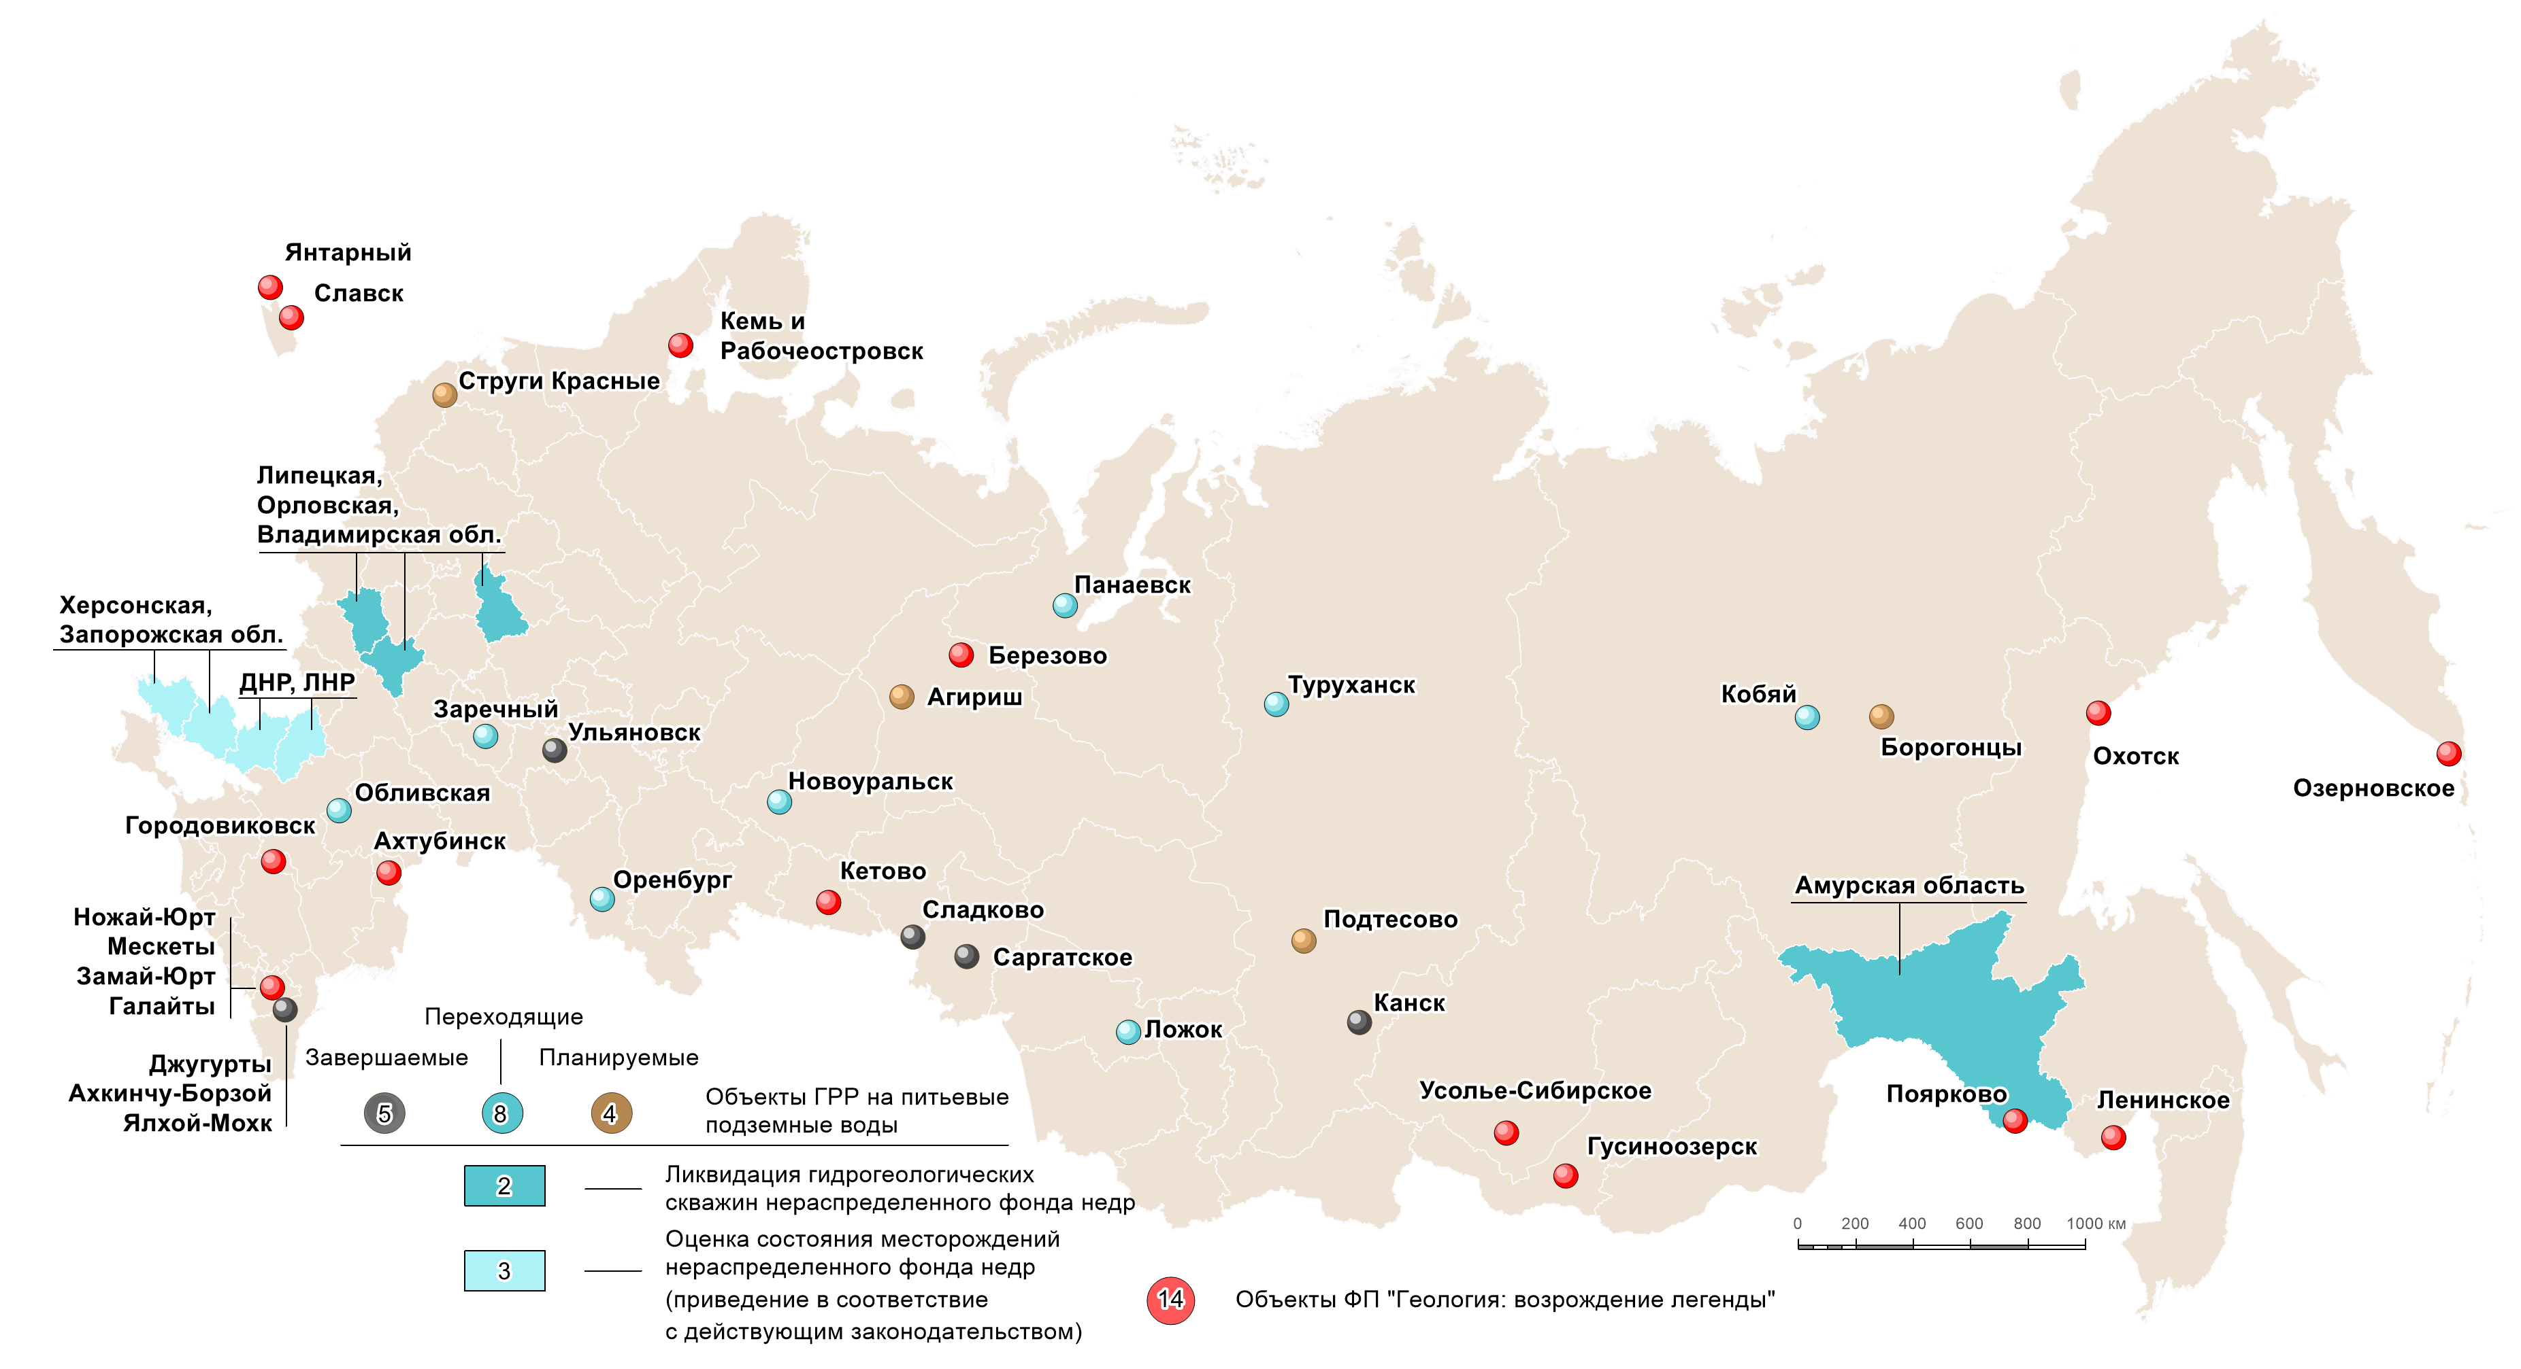
Воспроизводство минерально-сырьевой базы подземных вод
Геологоразведочные работы на подземные воды за счет средств федерального бюджета
Динамика прироста запасов
подземных вод, тыс. м³/сут
Завершенные
Прирост запасов подземных вод
В 2024 году прирост запасов за счет средств федерального бюджета:
КПМ ВИПР – 104,9 тыс. м³/сут
ГВЛ - 53,4 тыс. м³/сут

Slide 9
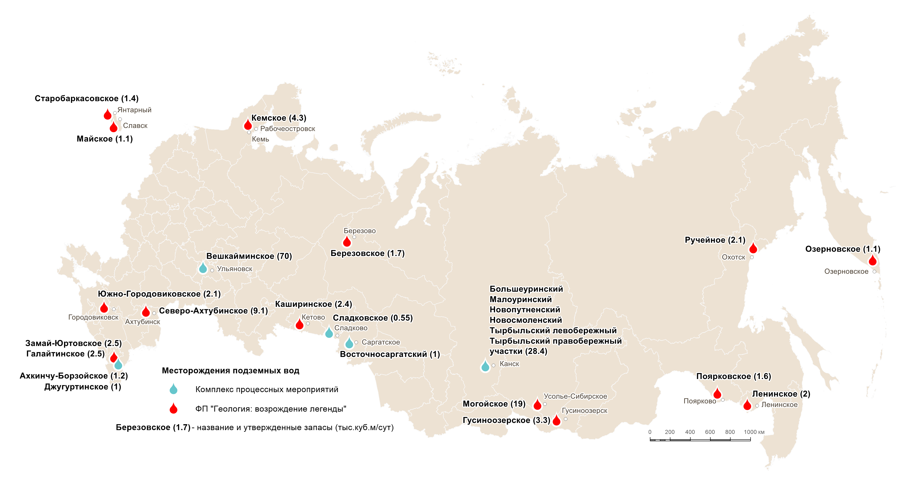
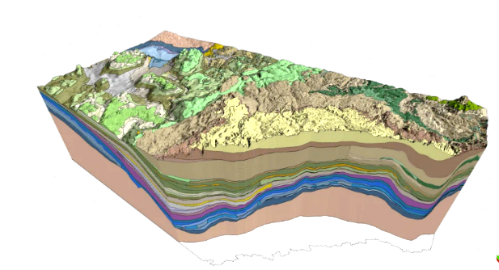
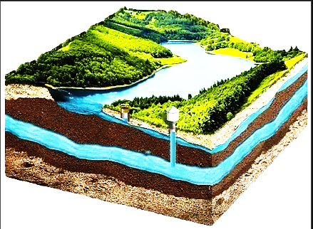
Результаты геологоразведочных работ на подземные воды
Вешкайминское месторождение
Целевой водоносный горизонт:
Турон-кампанский карбонатный
Качество воды: М 0,2-0,7 г/дм³
Жесткость – 2,6 мг-экв/л
Хим. состав: сульфатно-гидрокарбонатные,
кальциевые, кальциево-магниевые,
гидрокарбонатно-кальциево-натриевые
Могойское месторождение
Целевой водоносный горизонт:
Нижнекембрийский карбонатный
Качество воды: М<1 г/дм³
Хим. состав: гидрокарбонатно-натриево-кальциевые

Slide 10
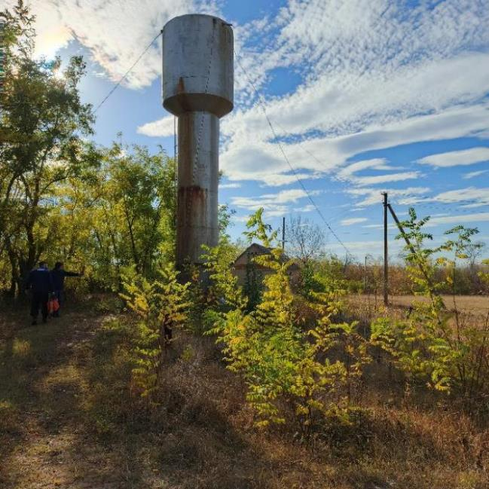
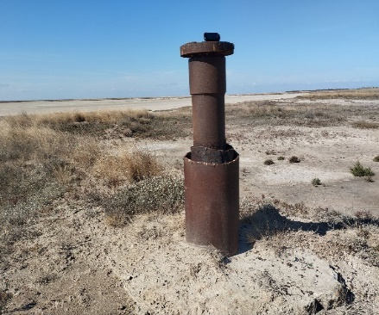
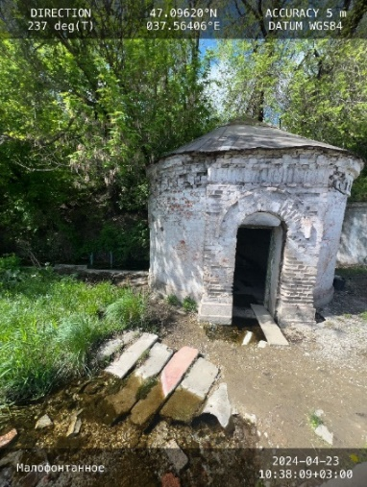
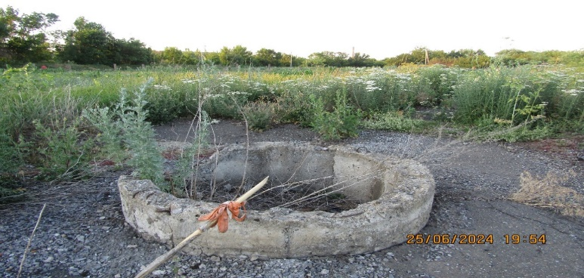
Работы на территориях новых субъектов Российской Федерации
Проведение работ по оценке современного состояния месторождений питьевых и технических, минеральных подземных вод и лечебных грязей нераспределенного фонда недр с целью приведения их запасов в соответствие с действующими нормативными правовыми документами Российской Федерации на 3 объектах
1
Оценка современного состояния месторождений питьевых и технических подземных вод нераспределенного фонда недр на территории Донецкой Народной Республики с целью приведения их запасов в соответствие с действующими нормативными правовыми документами Российской Федерации (1-я очередь)
2
Оценка современного состояния месторождений минеральных подземных вод и лечебных грязей нераспределенного фонда недр на территории Донецкой Народной Республики, Луганской Народной Республики, Херсонской и Запорожской областей с целью приведения их запасов в соответствие с законодательством Российской Федерации
3
Оценка современного состояния месторождений питьевых и технических подземных вод нераспределенного фонда недр на территории Луганской Народной Республики с целью приведения их запасов в соответствие с действующими нормативными правовыми документами Российской Федерации
ВЫПОЛНЕННЫЕ ВИДЫ РАБОТ
Рекогносцировочное гидрогеологическое обследование площадей месторождений нераспределенного фонда
Гидрогеологическое обследование действующих водозаборов
Гидрохимическое опробование подземных и поверхностных вод
Лабораторные исследования проб воды
Рекогносцировочное гидрогеологическое обследование площадей месторождений нераспределенного фонда
Гидрогеологическое обследование действующих водозаборов
Гидрохимическое опробование подземных и поверхностных вод
Лабораторные исследования проб воды
Рекогносцировочное гидрогеологическое обследование площадей месторождений нераспределенного фонда

Slide 11
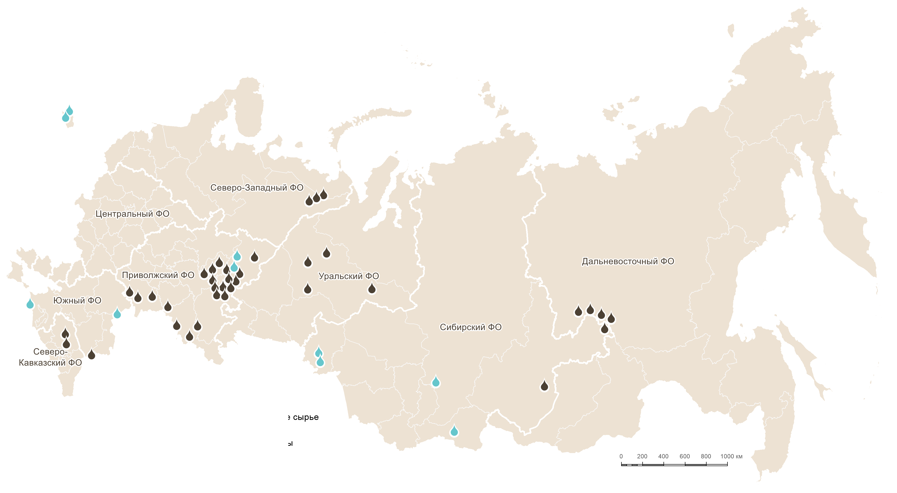
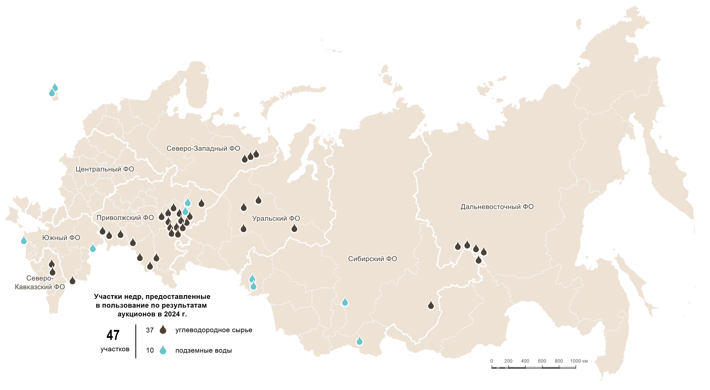
Государственные услуги в сфере недропользования
Управление государственным фондом недр
ОБЪЕКТЫ ГОСУДАРСТВЕННОЙ
ЭКСПЕРТИЗЫ
ТЕХНИЧЕСКИЕ
ПРОЕКТЫ
2024
УВС | 3197
ПВ | 523
ПС | 151
2024
УВС ТРИЗ | 702 3
ПВ (ЦКР/ ТКР) | 107/ 834
ПС | 147
КОЛИЧЕСТВО ВЫДАННЫХ ЛИЦЕНЗИЙ
ЭЛЕКТРОННЫЕ
АУКЦИОНЫ
2024
УВС | 241 (в том числе 126 переоформлено)
ПВ | 550 (в том числе 118 переоформлено)
ПС | 33 (в том числе 6 переоформлено)
2024 объявлено / состоялось
УВС | 66 / 37
ПВ | 16/10
Участки недр, предоставленные в пользование по результатам аукционов в 2024 г.

Slide 12
СПАСИБО ЗА ВНИМАНИЕ!

